Slide 1
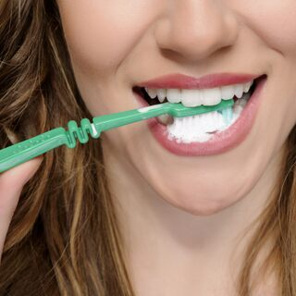

Slide 2
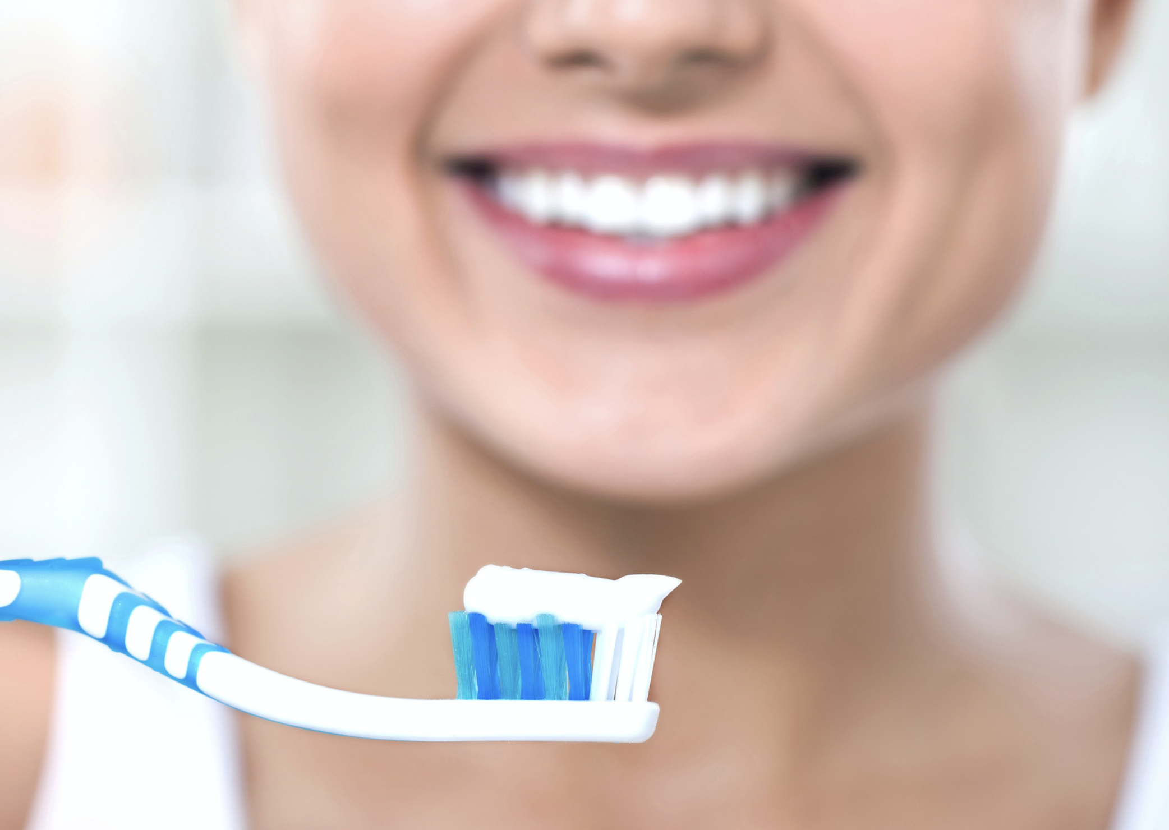
Hur lång blir strängen?
Varje morgon och kväll borstar de flesta av oss tänderna. Varje gång vi borstar tänderna lägger vi en sträng tandkräm på tandborsten.
Tänk dig att all tandkräm som alla svenskar använder på ett år läggs i en enda lång sträng. Hur lång skulle strängen bli? Jämför ditt svar med jordens omkrets som är 4 000 mil.

Slide 3
Hur lång blir strängen?
Vi utgår från att vi borstar tänderna två gånger per dag och att vi använder 1 cm tandkräm varje gång.
På ett år förbrukar var och en av oss 365· 2 cm = 7,3 m tandkräm
Vi räknar med 10 miljoner svenskar och får då 10 000 000 · 7,3 m = 73 000 km = 7 300 mil
Vi kan jämföra med jordens omkrets som är 4 000 mil.
Den tandkräm som vi svenskar gör av med på ett år motsvarar alltså en sträcka som är nästan jordens dubbla omkrets.

